Slide 1


Ülevaade veterinaarravimite kasutamisest loomakasvatuses.
Antibiootikumide kasutamine veterinaarsel otstarbel.
Marju Sammul
Ravimiamet, ravimiohutuse osakond, statistika büroo
03.10.2019

Slide 2

Veterinaarravimite statistika
Ravimiameti andmed põhinevad ravimite hulgimüüjate kvartaalselt esitatavatel aruannetel.
Veterinaarravimite statistika alates aastast 2006.
Andmed on ravimpakendi tasemel
Müüdud pakendite arv, käive, laoseis, import-eksport
Puudub info loomafarmide ja loomaliigi tasemel
Müük sihtgruppide kaupa:
          veterinaararstidele
          veterinaarapteekidele
          üldapteekidele
          teistele asutustele

Slide 3

Veterinaarravimite turumaht hulgimüügi hindades aastatel 2009-2018

Slide 4
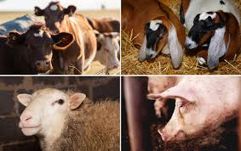
Veterinaarravimite turumaht ja põllumajandusloomade arv aastatel 2009-2018

Slide 5
Enim müüdud veterinaarravimite rühmad aastatel 2009-2018

Slide 6
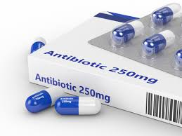
Enim kasutatud infektsioonivastased ained Eestis
Suurima käibega infektsioonivastased ained viimasel viiel aastal:
    kolmanda põlvkonna tsefalosporiinid (QJ01DD)
    fluorokinoloonid (QJ01MA)
    laia toimespektriga penitsilliinid (QJ01CA)
Enimmüüdud veterinaarsete antibiootikumide rühmad arvestades toimeaine kogust:
    penitsilliinid ja penitsilliinide kombinatsioonid 34%
    tetratsükliinid 22%
    pleuromutiliinid 14%
Antibiootikumidest kasutatakse Eestis veterinaarseks otstarbeks üle viiekümne erineva toimeaine aastas. Kõige suuremas koguses aastal 2018 kasutati:
    amoksitsilliini
    doksütsükliini
    tiamuliini

Slide 7
Veterinaarseks otstarbeks müüdud antibiootikumid aastatel 2009-2018

Slide 8
Võrdlus teiste Euroopa riikidega
Veterinaarsel otstarbel müüdud antibiootikumid 30 Euroopa riigis aastal 2015.
Sales for food-producing species, in mg/PCU, of the various veterinary antimicrobial classes, for 30 European countries, in 2015.
*Allikas: ESVAC raport 2015 (Seventh ESVAC report „Sales of veterinary antimicrobial agents in 30 European countries in 2015“)

Slide 9
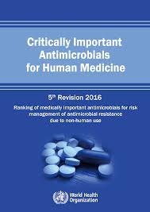
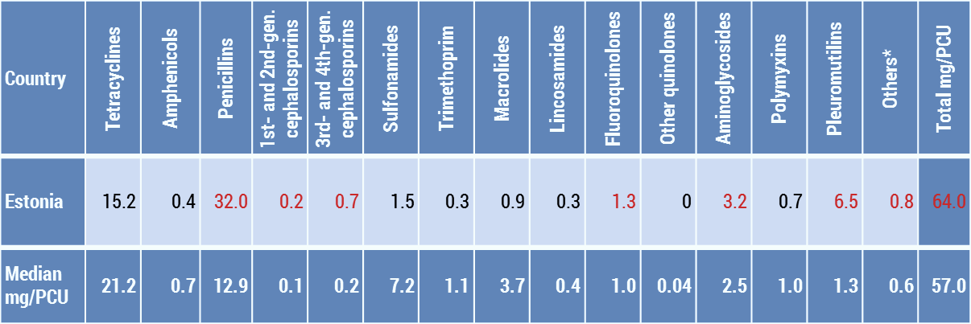
Kindlad antibiootikumide rühmad on Maailma Tervishoiuorganisatsiooni (WHO) poolt klassifitseeritud kui humaanmeditsiinis kriitiliselt tähtsad antibiootikumid.
Kõrgeima prioriteediga kriitiliselt tähtsad antibiootikumid – Critically Important Antibiotics (CIAs), mis kuuluvad ka Euroopa Ravimiameti (EMA) sõltumatu ekspertgrupi AMEG poolt loodud klassifikatsiooni alusel teise kategooria tähtsusega antibiootikumide hulka – veterinaarmeditsiinis kasutatavad antibiootikumid, mille kasutamine loomade ravis tõstab oluliselt riski inimeste tervisele.
Antimicrobial class | WHO classification | AMEG classification
3rd- and 4th-generation cephalosporins | Highest priority CIAs (3rd- and higher generation) | Category 2
Fluoroquinolones and other quinolones | Highest priority CIAs | Category 2 (other quinolones not included)
Macrolides | Highest priority CIAs | Category 1
Polymyxins | Highest priority CIAs | Category 2
Aminoglycosides | CIAs | Provisionally included in Category 2 (but no risk profiling has been provided)
Certain penicillins (amoxicillin, ampicillin, metampicillin)

Slide 10
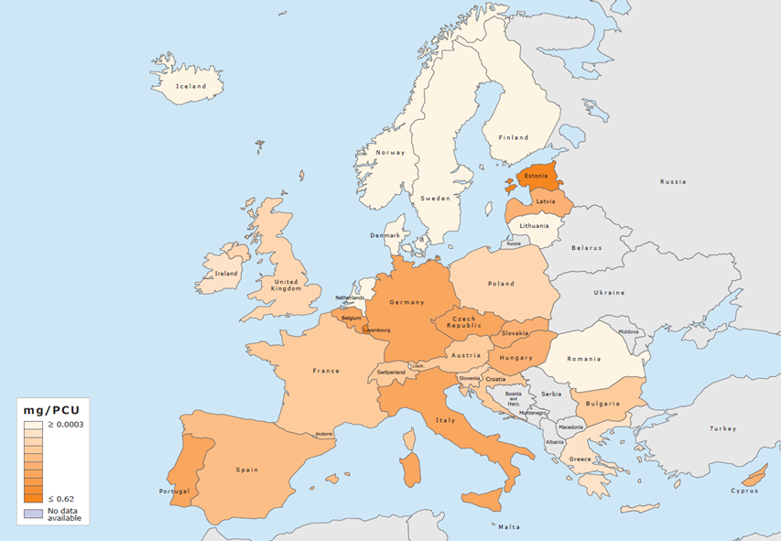
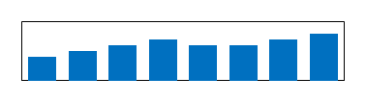
ESVAC andmete alusel on Eestis Euroopa riikidest kõrgeim 3. ja 4. põlvkonna tsefalosporiinide kasutus loomade arvu kohta nii aastal 2013, 2014, 2015, 2016 kui 2017
Spatial distribution of sales of 3rd- and 4th-generation cephalosporins, in mg/PCU, by country, for 2016*
*Allikas: ESVAC raport 2016
(Eighth ESVAC report „Sales of veterinary antimicrobial agents in 30 European countries in 2016“).
3. ja 4. põlvkonna tsefalosporiinide kasutamine Eestis (mg/PCU)
Trend 2010-2017

Slide 11

Aitäh!
Marju Sammul
marju.sammul@ravimiamet.ee

